Slide 1
§3.1 Oorlog in Europa
In deze presentatie leer je over:
Op opmaat naar de Tweede Wereldoorlog
De vrede bewaren
De Tweede Wereldoorlog
Het offensief in het oosten
Het keerpunt en het einde van de Tweede Wereldoorlog
© Noordhoff Uitgevers

Slide 2
Op opmaat naar de Tweede Wereldoorlog
In 1933 begon Hitler met herbewapening en invoering van dienstplicht.
Van Hitler wilde alle Duitsers Heim ins Reich (thuis in het rijk) verenigen.
1938: annexatie van Oostenrijk en Sudetenland (deel van Tsjecho-Slowakije).
© Noordhoff Uitgevers

Slide 3
De vrede bewaren
Groot-Brittannië reageerde met een appeasementpolitiek: om de vrede te bewaren gaf het toe aan de eisen van Hitler.
Groot-Brittannië dacht dat de diplomatie (het voeren van overleg tussen staten) had gewerkt.
Maar Hitler annexeerde heel Tsjechië. Slowakije werd een vazalstaat (staat die ondergeschikt is aan een andere staat).
© Noordhoff Uitgevers

Slide 4
De Tweede Wereldoorlog
Op 1 september 1939 viel Duitsland Polen binnen.
Start van tweede grote oorlog waarin landen van alle continenten betrokken waren, de Tweede Wereldoorlog (1939-1945).
As-mogenheden (Duitsland, Italië, Japan en bondgenoten) stonden tegenover geallieerden.
© Noordhoff Uitgevers

Slide 5
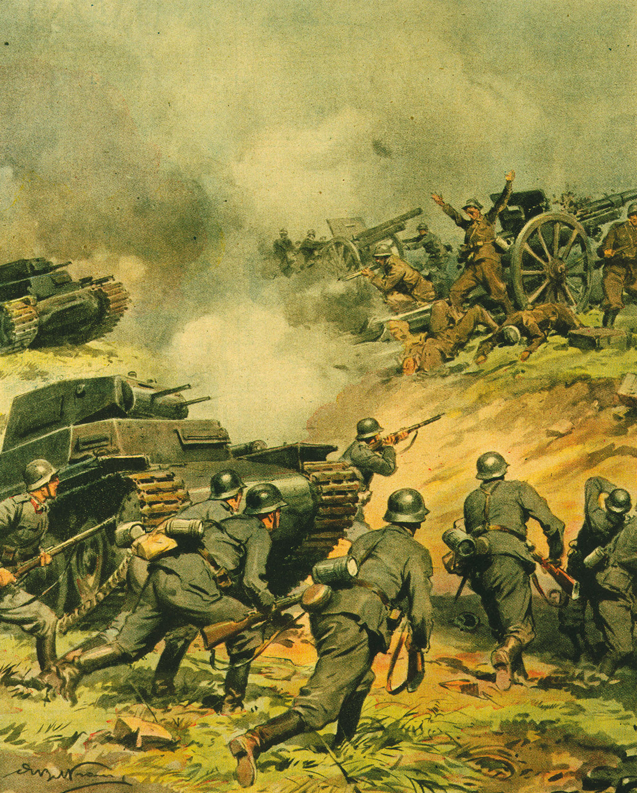
Hitler veroverde in een Blitzkrieg (snelle, beweeglijke oorlogvoering) Polen en West-Europa.
De verovering van Groot-Brittannië mislukte.
© Noordhoff Uitgevers

Slide 6
Het offensief in het oosten
Volgens Hitler had Duitsland lebensraum nodig. Duitsland moest gebied in het oosten veroveren om te leven.
In 1941 viel Hitler de Sovjet-Unie aan (operatie Barbarossa). Aanvankelijk succes, maar Duitsers niet opgewassen tegen Russische winter.
In 1941 raakte Hitler ook in oorlog met de VS.
© Noordhoff Uitgevers

Slide 7
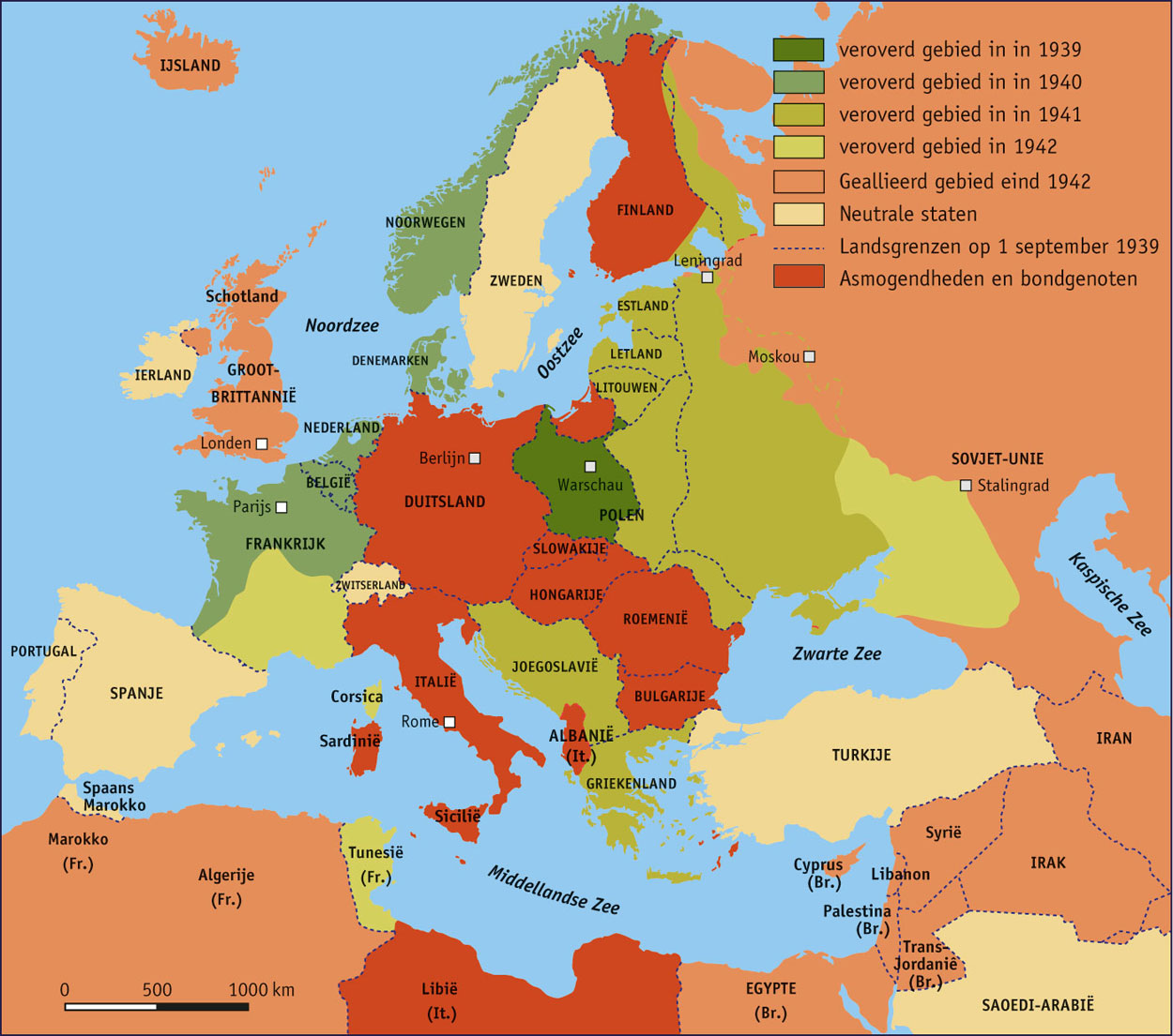
Europa 1939-1942
© Noordhoff Uitgevers

Slide 8
De keerpunten en het einde van de Tweede Wereldoorlog
In 1943 werden de Duitsers verslagen door het Rode Leger in de Slag om Stalingrad.
Vanaf 6 juni 1944 (D-Day: invasie in Normandië) start bevrijding van West-Europa door westerse geallieerden.
7 mei 1945: Duitsland tekende capitulatie.
© Noordhoff Uitgevers

